Slide 1
SAĞLIKTA KALİTE STANDARTLARI ( SKS ) EVDE SAĞLIK

Slide 2
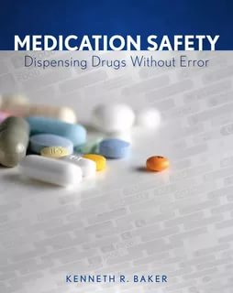
İLAÇ GÜVENLİĞİ

Slide 3
İLAÇ GÜVENLİĞİ
Hastaların tedavisinde kullanılacak olan tüm ilaçların temininden saklanmasına, order edilmesinden transferine,uygulanmasından sonraki izlemine kadar güvenli kullanımını sağlamak amacıyla yapılan düzenlemelerdir.İlaç güvenliği uygulamaları sadece hastanın hayati tehlikesini önlemek için değil,çalışan güvenliği için de zorunlu bir prosedürdür.
Bu sistemde ana hedef bireyler değil sistemdir.
Olayın sorumluları değil, sistemin kendisi odak noktasıdır.
Gerekli düzenlemeler kişiler üzerinden değil, sistem üzerinden yürütülmelidir

Slide 4
İLAÇ GÜVENLİĞİ
ADVERS ETKİ NEDİR?
Bir beşeri tıbbi ürünün hastalıktan korunma,bir hastalığın teşhis yada tedavisi,veya bir fizyolojik fonksiyonun iyileştirilmesi,düzeltilmesi amacıyla kabul edilen normal dozlarda kullanımında ortaya çıkan zararlı, amaçlanmamış etkiyi ifade eder.

Slide 5
İLAÇ GÜVENLİĞİ
SORUMLULAR
Doktorlar
Hemşireler
Eczacılar ve eczacı kalfaları
Hastabakıcılar
Hasta ve Hasta Yakınları

Slide 6
İLAÇ GÜVENLİĞİ
Sağlık Bakanlığı 2012 verilerine göre ilaç güvenliği ile ilgili hatalar,tüm tıbbi hataların % 18-22 sini kapsar.
Yapılan çalışmalarda en çok doktor istemlerinde hata görülürken en büyük zararın ise uygulama sırasında yapılan hatalardan kaynaklandığı görülmüştür

Slide 7
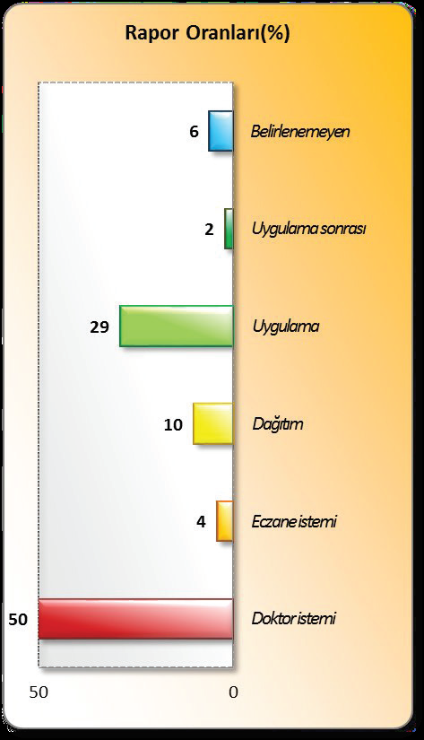
İLAÇ GÜVENLİĞİ
İLAÇ GÜVENLİĞİ

Slide 8
İLAÇ GÜVENLİĞİ
İlaç Güvenliğinde En Sık Rastlanılan Sorunlar;
İlaçla ilgili bilgi yetersizliği
Hasta ile ilgili bilgi eksikliği
Kurallara riayet edilmemesi
Unutkanlık, yorgunluk,dikkatsizlik
Yazım hataları

Slide 9
İLAÇ GÜVENLİĞİ
İlaç Güvenliğinde En Sık Rastlanılan Sorunlar;
Verilecek ilacın doğrulanmasında hatalar
İnfüzyon pompalarına bağlı hatalar
Hazırlama hataları
Standardizasyon olmayışı
İlaç bulundurma sıkıntılarıdır.

Slide 10
İLAÇ GÜVENLİĞİ
Sonuçları Ağır Medikasyon Hatalarına Neden Olan İlaçlar;
İnsülin
Morphine
Heparin
Fentanyl (güçlü ağrı kesici)
Hydromorphone
Warfarin (pıhtılaşmayı önler,Coumadin gibi)

Slide 11
İLAÇ GÜVENLİĞİ
Sonuçları Ağır Medikasyon Hatalarına Neden Olan İlaçlar;
Potassium Chloride
Vancomycin (güçlü antibiyotik)
Enoxaparin (pıhtılaşmayı önler,Clexane,Oksapar gibi)

Slide 12
İLAÇ GÜVENLİĞİ
Sonuçları Ağır Medikasyon Hatalarına Neden Olan İlaçlar;
Metoprolol Tartrate (ht tedavisinde kullanılır,Beloc gibi)
Furosemide (Diüretik ilaç,Desal,Lasix,Ürever gibi)
Methylprednisolone (Kortikosteroid dir,Prednol gibi)
Meperidine (güçlü analjezik,Aldolan gibi)dir.

Slide 13
İLAÇ GÜVENLİĞİ
İlaç Uygulamalarında Sağlık Personelinin Sorumlulukları;
İlacı hazırlarken tüm dikkatini bu işe vermeli,dikkatli hazırlamalı
Tüm ilaç uygulamalarından önce ve sonra eller mutlaka yıkanmalı
İlaçlar hastanın yanında bırakılmamalı
8+1 doğru ilkesini bilmeli ve bu ilkelere uymalı

Slide 14
İLAÇ GÜVENLİĞİ

Slide 15
İLAÇ GÜVENLİĞİ
İlaç Uygulamalarında 8+1 Doğru;
1-Doğru İlaç
2-Doğru Doz
3-Doğru Hasta
4-Doğru Zaman

Slide 16
İLAÇ GÜVENLİĞİ
İlaç Uygulamalarında 8+1 Doğru;
5-Doğru Yol
6-Doğru İlaç Şekli
7-Doğru form-Doğru kayıt
8-Doğru Etki
9-Doğru Veriliş Süresi dir

Slide 17
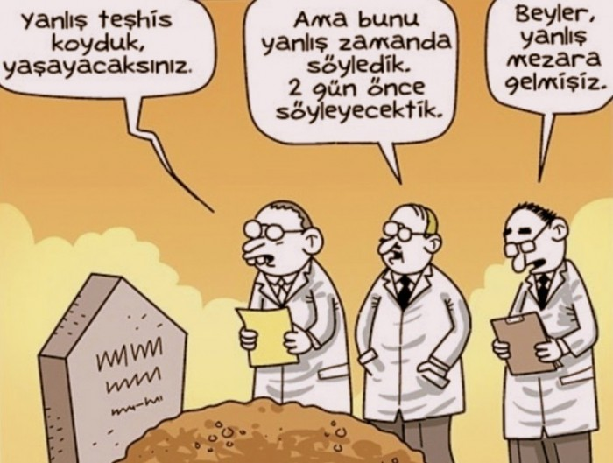
İLAÇ GÜVENLİĞİ

Slide 18
İLAÇ GÜVENLİĞİ
İlaç Uygulamalarında Sağlık Personelinin Sorumlulukları;
Sağlık Personeli hastaya ilaç uygulamadan önce alerjisinin olup olmadığını sormalı
İlaç uygulaması hakkında hastayı bilgilendirmeli
İlacı hazırlayan personel, uygulamayı da kendisi yapmalıdır
Hastaya uygun pozisyon vermeli ve ilacın etki süresini bilmelidir.

Slide 19
İLAÇ GÜVENLİĞİ
İlaç Uygulamalarında Sağlık Personelinin Sorumlulukları;
Aşılar ve serumlar mutlaka buzdolabında saklanmalıdır.
Tarihi geçen,rengi kokusu,görünümü değişen ilaçlar kullanılmamalıdır.
Verilen ilacın etkisi hastanın yaşına,ilacın dozuna,ilacın uygulandığı yola göre değişir.Sağlık Personeli bunu bilmelidir.

Slide 20
İLAÇ GÜVENLİĞİ
İlaç Uygulamalarında Sağlık Personelinin Sorumlulukları;
Göz damlaları,pomat ve şurup gibi ilaçlar açıldıktan sonra 15 gün içinde tüketilmelidir.Buna dikkat edilmeli.
Heparin,insülin gibi ilaçların açılış tarihi ve saati üzerinde yazılı olmalıdır.İlacın ağzı dezenfekte bir materyalle kapalı olmalıdır.

Slide 21
İLAÇ GÜVENLİĞİ
İlaç Uygulamalarında Sağlık Personelinin Sorumlulukları;
Order edilmemiş ilaçlar hiçbir şekilde uygulanmaz.
Orderlarda Kullanımı Sakıncalı Kısaltmalar kullanılmaz.
4/h = 4 saat?
4/h = 4 hafta?? gibi.

Slide 22
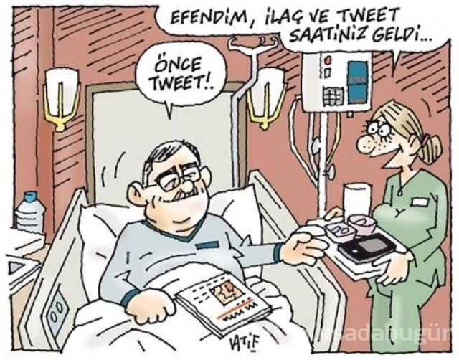
İLAÇ GÜVENLİĞİ

Slide 23
İLAÇ GÜVENLİĞİ
İlaçların Emilim Hızları;
Deriden Değişir
Ağızdan 30-90 dk.
Rektal 5-30 dk.
Damar yolu 30-60 saniye

Slide 24
İLAÇ GÜVENLİĞİ
İlaçların Emilim Hızları;
Cilt altı 15-30 dk.
Kas içi 10-20 dk.
Dilaltı tb. 3-5 dk.
Endotrakeal 3 dk.
İnhalasyon 3 dk

Slide 25
İLAÇ GÜVENLİĞİ
Doktor Tarafından Verilen Yazılı İstemde Bulunması Gerekenler;
Hastanın adı soyadı
İlaç isteminin tarihi ve zamanı
Uygulanacak ilacın tam adı
İlacın dozu

Slide 26
İLAÇ GÜVENLİĞİ
Doktor Tarafından Verilen Yazılı İstemde Bulunması Gerekenler;
İlacın hangi yoldan uygulanacağı
İlacın uygulanma sıklığı
Uygulama zamanı
Veriliş süresi
İstemi yapan doktorun bilgileri(adı,diploma nosu ve imzası bulunmalıdır.

Slide 27
İLAÇ GÜVENLİĞİ
İlaç Hatalarını Önlemek İçin Neler Yapılabilir ???
İstemin doğru okunduğundan emin olunmalı
Hastanın hangi ilaçlara alerjisi olduğu bilinmeli
İlaç uygulamalarında 8+1 ilkesine dikkat edilmeli
İlacın etkileri bilinmeli
İşlem yaptığımız ve hastada gözlemlediğimiz her şeyi kaydetmemiz gerekir.

Slide 28
AKILCI İLAÇ KULLANIMI

Slide 29
AKILCI İLAÇ KULLANIMI

Slide 30
AKILCI İLAÇ KULLANIMI
DSÖ’nün tahminlerine göre ilaçların %50 sinden fazlası uygun olmayan şekilde reçetelenmekte, dağıtılmakta veya satılmaktadır.
Tüm hastaların yarısı da ilaçlarını doğru şekilde kullanmamaktadır.
Akılcı ilaç kullanımı ilk kez 1985 yılında DSÖ tarafından yapılmıştır.

Slide 31
AKILCI İLAÇ KULLANIMI
Akılcı İlaç Kullanımının Temel İlkeleri
Hasta sorununun tanımlanması, iyi bir anamnez alınması, tedavi amaçlarının belirlenmesi
İlaç tedavisi gerekli mi ? Sorusunu sormak
Hastanın kullandığı diğer ilaçları ve alışkanlıklarını sorgulamak
Etkili kişisel ilacı seçmektir.

Slide 32
AKILCI İLAÇ KULLANIMI
İlaç Seçiminde Dikkat Edilecek Unsurlar;
Hastanın yaşı,kilosu,ilaca toleransı,cinsiyeti zaman ve doz süresini hesaplarken göz ardı edilmemelidir.
Güvenlilik(yan etkileri,ilaç etkileşimi,güvenli doz aralığının geniş olması)
Uygunluk (kontrendikasyonları,saklama ve kullanım kolaylığı)

Slide 33
AKILCI İLAÇ KULLANIMI
İlaç Seçiminde Dikkat Edilecek Unsurlar;
Tedavi maliyeti açısından en uygun ilaç seçilmelidir.
Düzenli olarak tedavi gözden geçirilmeli gereksiz ilaçlar tedaviden çıkarılmalıdır
Hastanın tedaviye uyumu artırılmalıdır.
Hasta ve hekim arasında iyi bir iletişim olmalıdır.

Slide 34
AKILCI İLAÇ KULLANIMI
AKILCI İLAÇ KULLANIMI, bir hastalığın önlenmesi, kontrol altına alınması veya tedavi edilmesi için bir ilacın kullanılmadan önce MUTLAKA 5 YÖNDEN DOĞRU olduğundan emin olmaktır.

Slide 35
AKILCI İLAÇ KULLANIMI
Doğru İlaç
Doğru Kişi
Doğru Miktarda
Doğru Zamanda
Doğru Şekilde (yutma,çiğneme gibi)

Slide 36
AKILCI İLAÇ KULLANIMI
İlaç hekim önerisine göre kullanılmalı
İlacın nasıl kullanılacağı ve saklanacağı tam olarak öğrenilmeli
Dalgınlıkla ilacın alınması unutulduysa hatırlatma için bazı düzenlemeler yapılabilir.
Hekim ile görüşüldüğünde en son kullanılan ilaçlar belirtilmeli.

Slide 37
AKILCI İLAÇ KULLANIMI
Bünyedeki allerjik durumlar sağlık personeline bildirilmeli
İlacın yan etkileri konusunda hekim ve eczacıdan bilgi alınmalı
İlaç kullanımı yarıda kesilmemeli
İlaç kullanırken alkol alınmamalı

Slide 38
AKILCI İLAÇ KULLANIMI
İlaçlar ev ortamında çocukların ulaşamayacağı yerde muhafaza edilmeli
Son kullanım tarihi geçmiş olan ilaçlar kesinlikle kullanılmamalıdır.
Komşunuza iyi gelen bir ilacın size zarar verebileceğini unutmayınız.

Slide 39
AKILCI İLAÇ KULLANIMI
Akılcı Olmayan İlaç Kullanımında Çıkan Sonuçlar Nelerdir ?
Hastanın tedavisinde yetersiz kalınması,tedaviye olan güvenin azalması
İstenmeyen etki riskinde artış
İlaç etkileşmeleri olasılığında artış
Gereksiz tedavi maliyeti

Slide 40
AKILCI İLAÇ KULLANIMI
Akılcı Olmayan İlaç Kullanımında Çıkan Sonuçlar Nelerdir ?
İlaç tedavi kalitesinin düşmesi ve sonuç olarak hasta sayısı ve ölüm oranının artması
İlaçlara karşı direnç gelişmesi
Yan etki riskinin artması
Hastaların ilaç bağımlısı olmasıdır.

Slide 41
AKILCI İLAÇ KULLANIMI
İlaç kullanımı denildiğinde dört unsur;
Hasta-Hasta Yakını
Hekim
Eczacı
Sağlık Personeli
söz konusudur.Bu dört unsurun sürekli eğitimi,bilgilerinin güncellenmesi akılcı ilaç kullanımında önemli faktördür.

Slide 42
AKILCI İLAÇ KULLANIMI
BURSA İL SAĞLIK MÜDÜRLÜĞÜ
ESH KALİTE YÖNETİMİ

